Slide 1
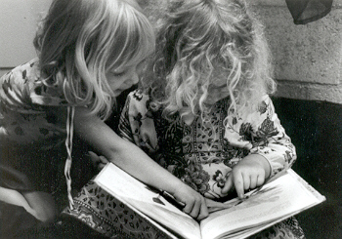
Begrijpen
De grenzen van mijn taal, zijn de grensen van mijn wereld
Ludwig Wittgenstein

Slide 2




lezen … begrijpend lezen
Arjen Lubach over begrijpend lezen
Leerlingen hebben inspirerende inhouden nodig die er werkelijk toe doen om diepgaand te leren lezen, denken, praten en schrijven.
Een methode is geen kant-en-klare routekaart
link naar blog met tips voor begrijpend lezen

Slide 3



De basis - Vygotsky
technisch lezen is een proces van een lagere orde
drills
automatiseren
begrijpend lezen is een proces van een hogere orde
 complex proces, vraagt tijd en aandacht
 iedere situatie vereist een eigen aanpak
 stappenplan is een hulpmiddel, geen keurslijf
 begrijpend lezen nooit beperken tot het vak zelf
NIET SNEL EEN HOGERE SCORE OP (CITO)TOETSEN

Slide 4
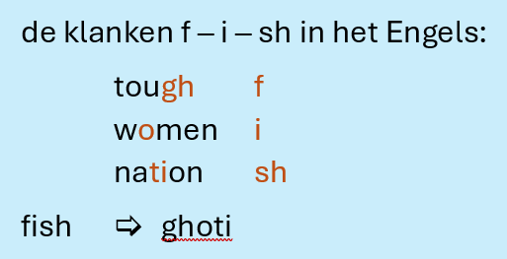


Vergelijking met Engelstalige landen
De nadruk op fonemen en het fonemisch bewustzijn is gebaseerd op onderzoek uit Engelstalige gebieden. Engels is echter een lastiger taal op dit gebied (voorbeeld van G.B. Shaw):
Nederlandse spelling is transparanter;
daarom: genoeg, maar niet teveel
aandacht voor technisch lezen.

Slide 5



Wat zien we in de praktijk?
Waarom willen kinderen lezen?
  omdat ze nieuwsgierig zijn
  omdat ze zelf verhalen willen lezen
  omdat ze iets te weten willen komen
Je wilt voorkomen dat lezen..
  .. bestaat uit snel letters en woordjes decoderen
  .. een saai en akelig vak is op school
  .. er geen transfer is naar andere vakken
Lezen is belangrijk: kennis opdoen, kunnen leren,
inlevingsvermogen vergroten, begrip voor anderen en
andere culturen

Slide 6
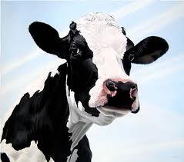
Een waarheid als een koe:
Aanwijzingen zijn niet alleen voor het VAK begrijpend lezen, maar gelden voor alle onderdelen en vakken waar teksten bij horen
TRANSFER
Goed onderwijs in begrijpend lezen is
geïntegreerd onderwijs in begrijpend lezen

Slide 7
Effectieve acties 1 gericht voorkennis oproepen
vakantie
Notes:
voorkennis oproepen rondom vakantie – niet uitwisselen, vijf woorden opschrijven voor jezelf

Slide 8
1 gericht voorkennis oproepen
Aanwijzingen geven en modelen:
Bekijk de tekst. Lees de titel, de kopjes en kijk naar de plaatjes. Wat weet je er al van?
Realiseer je dat ieder kind andere voorkennis heeft en verschillende beelden oproept
Wees duidelijk: niet alles wat ingebracht wordt, voldoet.
Waardeer inbreng, maar keur niet alles goed. Criterium: denk je dat dit met de tekst te maken heeft?
Kinderen moeten succeservaringen krijgen: dat wat ze voor het lezen bedacht hebben, komt ook echt voor in de tekst.
 Sta na het lezen stil bij: wat wisten we al en wat is nieuwe informatie?

Slide 9
bijvoorbeeld: tekst met als titel
‘Zuinig met water’
NIET:
water
zee / golven
kanaal / bootje varen
kraan-water
nat
regen-water
aarde bestaat voor groot deel uit water

Slide 10
bijvoorbeeld: tekst met als titel
‘zuinig met water’
WEL:
zuinig met water
milieu
kraan-water
verspil-ling
water schoon maken
water-bedrijf
water-put
grond-water

Slide 11




Het lezen van een tekst 2
Hoe?
Notes:
Gezamenlijk, beurt voor beurt een tekst hardop lezen, daarna vragen stellen

Slide 12

2 hardop lezen vermijden
hardop, beurt voor beurt lezen van de tekst vermijden tijdens begrijpend lezen:
* begrijpend lezen = technisch lezen
* hardop lezen vermindert het begrip

Slide 13
2 hardop lezen vermijden
Wat gebeurt er tijdens hardop lezen?
Tijdsaspect – duurt langer
Aandacht voor fouten – afleiding, storend
Aandacht voor voordracht
Betrokkenheid – daalt
Begrip – daalt !!
Laat het idee van controle los.
Voor begrijpend lezen heeft deze leesvorm een negatief effect en het bereidt niet voor op het ‘echte’, individuele lezen en begrijpen van een tekst

Slide 14
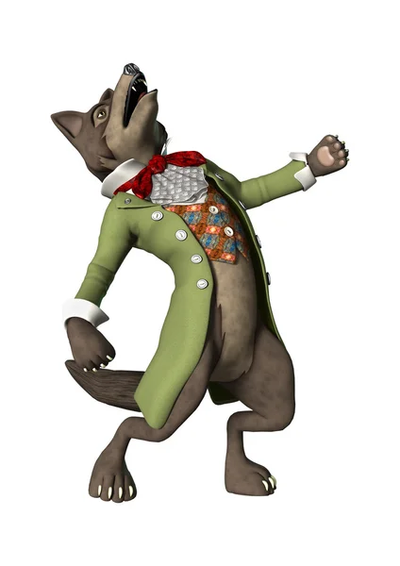

2
Tekst lezen
Notes:
tekst De boze wolf vertelt; opdracht ‘goed luisteren wanneer jouw stukje past in het verhaal’

Slide 15
Niet hardop maar wel … 2
tekst individueel lezen
tekst individueel, maar stukje voor stukje laten lezen
denkvragen tijdens het lezen meegeven:
na het lezen wil ik van jullie graag weten …
in tweetallen: lezen, antwoord op de denkvraag formuleren, daarna overleggen met de ander

Slide 16
Effectieve acties 3
Een voorbeeld.
‘Zal ik je hand eens lezen?’

Slide 17
3 èchte leesdoelen / taakgericht lezen
Probeer te voorkomen dat kinderen UITSLUITEND om deze redenen (moeten) lezen:
 omdat die les in de methode aan de beurt is
 omdat juf/meester/ondersteuner het zegt

Slide 18
3 èchte leesdoelen / taakgericht lezen
Zorg voor een goed leesdoel:
- hoe echter de situatie, hoe beter
- geef uitdagende opdrachten, geef die vóór het lezen
- laat de opdracht ‘terugkomen’
(nabespreken, tentoonstellen, opnemen in schoolkrant, …)
Dus niet:
strategie als doel, leesdoel sneeuwt onder
lange kern - geen nabespreking
Maar wel:
 strategie als middel, leesdoel is de kern
 kortere kern + goede nabespreking
mogelijke strategieën:
Voorspellen
Vragen stellen
Visualiseren
Verbinden
Afleiden
Samenvatten

Slide 19
4 bepalen van een leesaanpak
gekoppeld aan het leesdoel de aanpak bepalen
vragen die na het lezen gemaakt moeten worden, alvast door laten lezen
zo nodig zelf lees-/denkvragen meegeven
leesdwang loslaten: het is niet altijd noodzakelijk de hele tekst door te lezen om je doel te bereiken

Slide 20
Convergente differentiatie en begrijpend lezen
gezamenlijk starten
Model biedt mogelijkheid tot interactie: een kernaspect van goed onderwijs in begrijpend lezen.
Gezamenlijk het leesdoel en de aanpak bespreken.
Uitwisselen van verschillen in aanpak.
Verschillende leeswijzes:
individueel lezen (het ultieme doel)
lezen onder begeleiding van de leerkracht
samen lezen met de buurman
route erheen
is verschillend
Gezamenlijk nabespreken: is het leesdoel bereikt en hoe is dat aangepakt? Uitwisselen van uitkomsten.
gezamenlijk eindigen

Slide 21
Effectieve acties op een rij
gericht voorkennis oproepen
hardop lezen vermijden
èchte leesdoelen / taakgericht lezen
bepalen van leesaanpak, gekoppeld aan leesdoel: hoe ga je lezen?

